Slide 1



ESF II projekt Západočeské univerzity v Plzni
reg. č. CZ.02.2.69/0.0/0.0/18_056/0013239

Slide 2
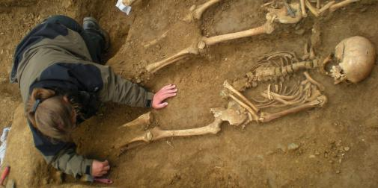
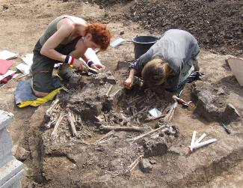
Terénní metody a postup při odkryvu

Slide 3
Metody a postup při odkryvu
Rychlé vyzvednutí.
Odběr vzorků na chemické analýzy.
Dokumentace:
  fotografická;
  kresebná;
  nivelace/zaměření;
  protokolová;
  terénní deník.

Slide 4
Fotografická dokumentace:
průběžně po celou dobu;
vertikální snímek, celková situace;
detaily kosterních segmentů;
3D fotografie, 3D skenování = rekonstrukce lokalit, uchování záznamu, měření.
http://www.archaeo3d.com,
http://digitalarchaeology.org.uk/our-purpose
https://sketchfab.com/archaeo3d/collections

Slide 5
Fotogrammetrie
Pankowská et al. (2017)

Slide 6
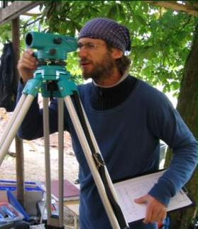
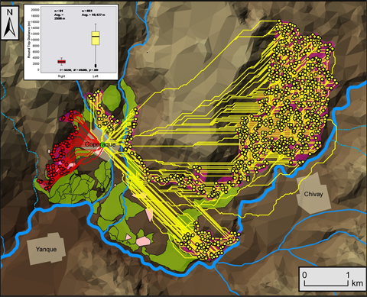
Záznam prostoru
https://www.oba.zcu.cz/projekty/vyzkumy/Vseruby/uvod.htm
https://www.vanderbilt.edu

Slide 7
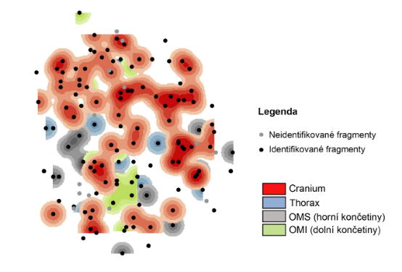
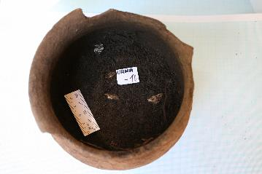
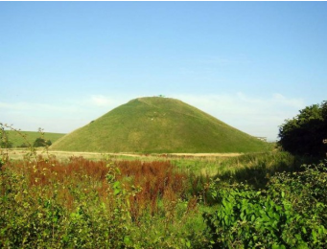
Mikro prostor
Makro prostor

Slide 8
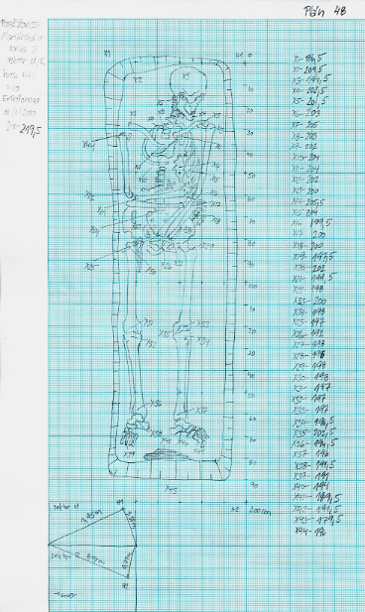
Metody exkavace
Kresebná dokumentace:
měřítko 1:10;
u dětí měřítko 1:5, 1:2, 1:1;
© Erika Průchová
Notes:
kompletní hlavička (popisek);

Slide 9

Sledovat detailně:
  odchylky v poloze kostí (odlišit postdepoziční procesy od kulturních),
  asociaci s milodary,
  barvu výplně hrobu,
  možné kalcifikované části vnitřních orgánů,
  pozůstatky hmyzu,
  doklad násilí,
  vztah k ostatním jedincům,
  stopy onemocnění na kostře.

Slide 10
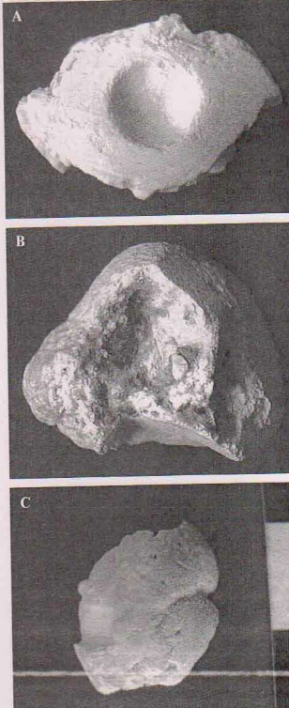
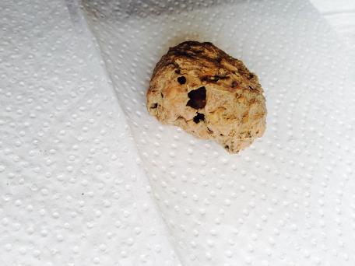
Kalcifikované útvary
Kalcifikovaná slinná žláza
Kalcifikovaná podjazyková žláza
Kalcifikovaná krční mandle
Kalcifikovaná lymfatická uzlina © AP
Staššíková-Štukovská et al. (2005)

Slide 11
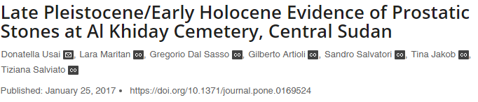
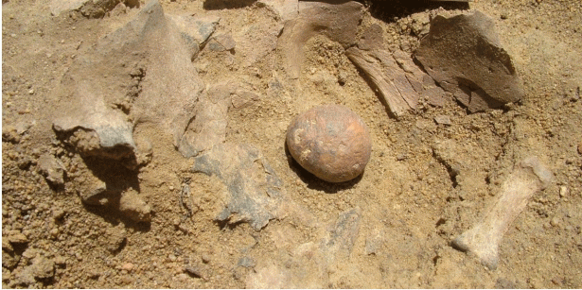
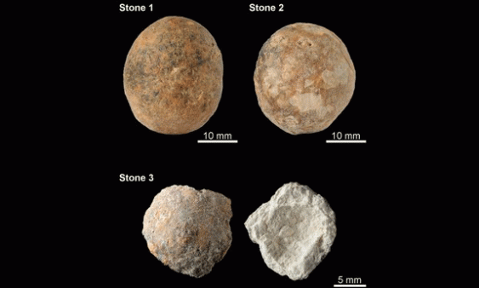
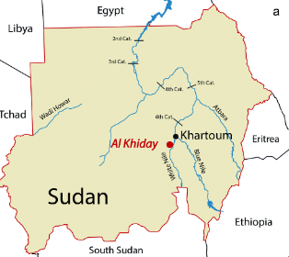
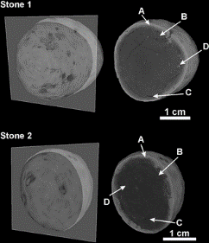

Slide 12
Puparium/část larvy
Urna z římského období, Jevíčko-předměstí © AP

Slide 13
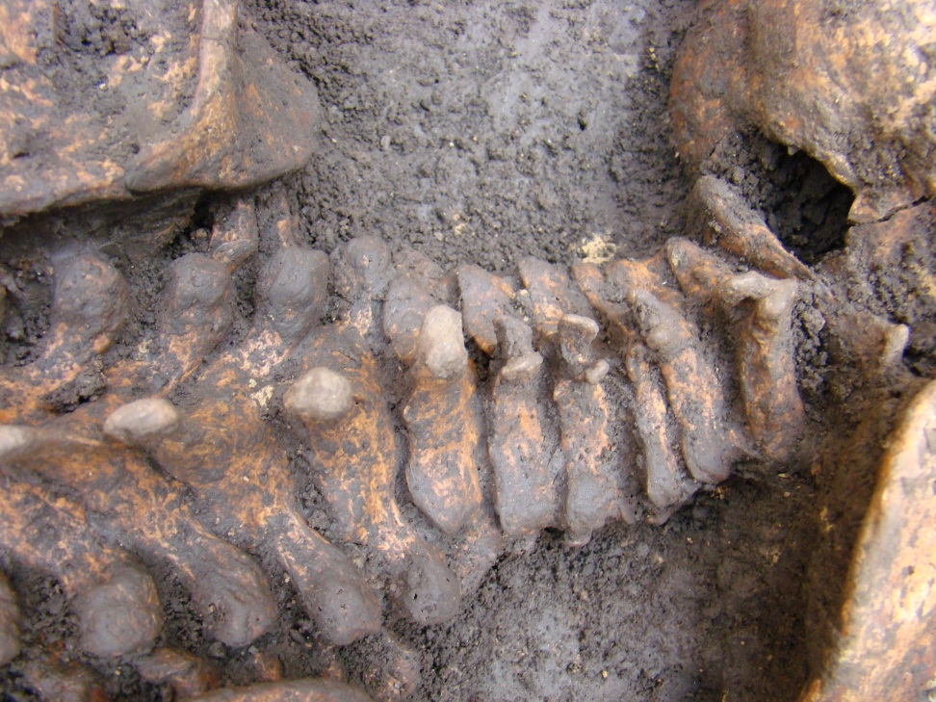
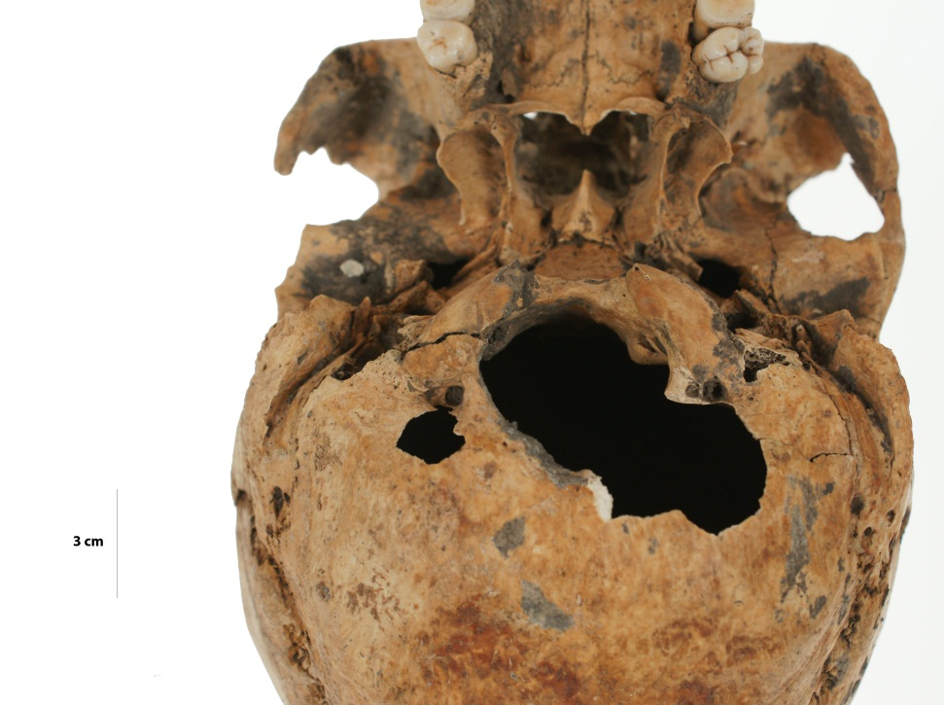
Doklad násilí na základě terénní situace
© AP

Slide 14
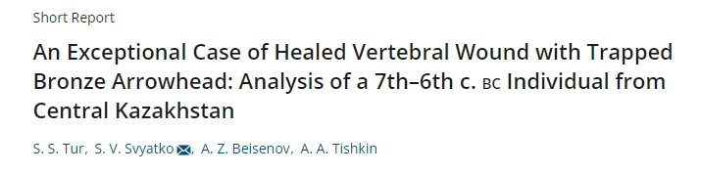
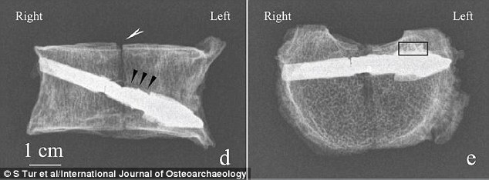
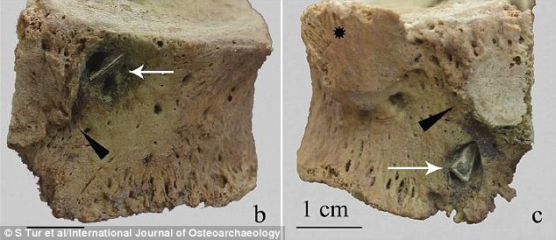

Slide 15
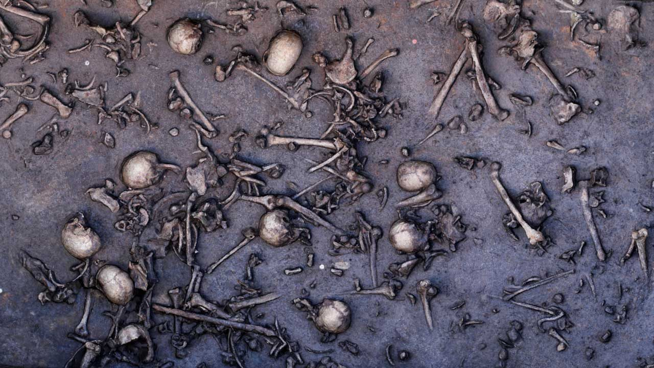
https://www.sciencemag.org/news/2016/03/slaughter-bridge-uncovering-colossal-bronze-age-battle
Tollense River,1250 B.C.

Slide 16
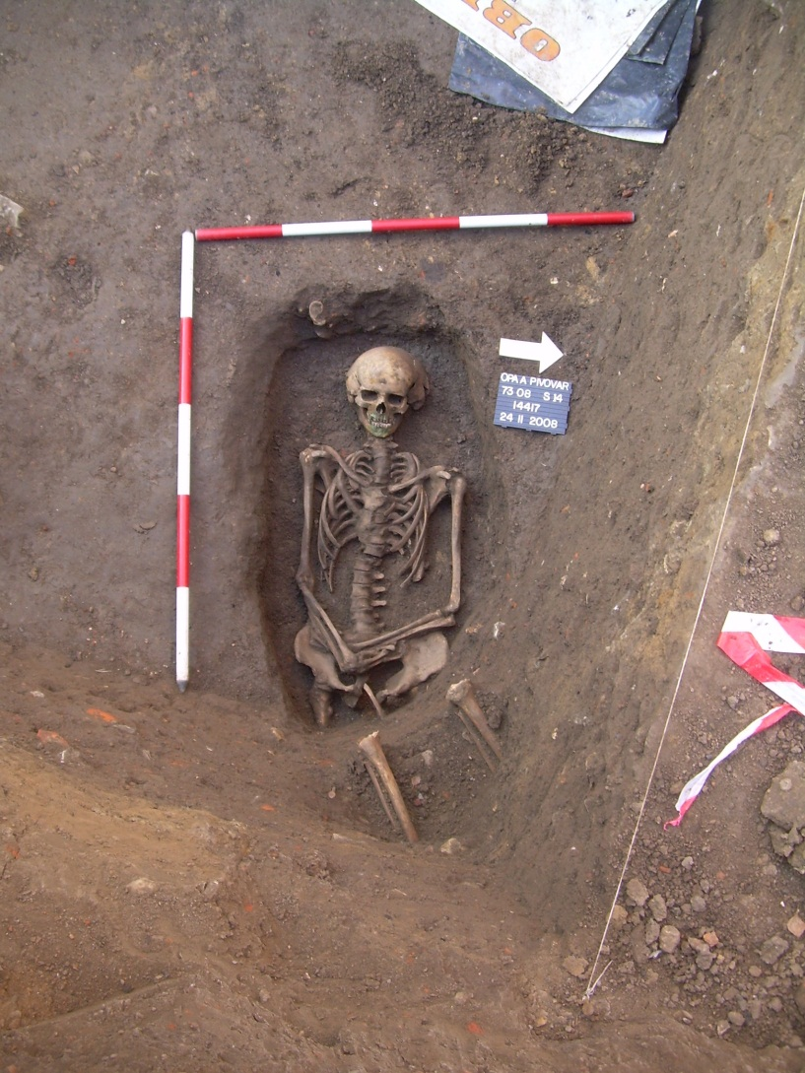
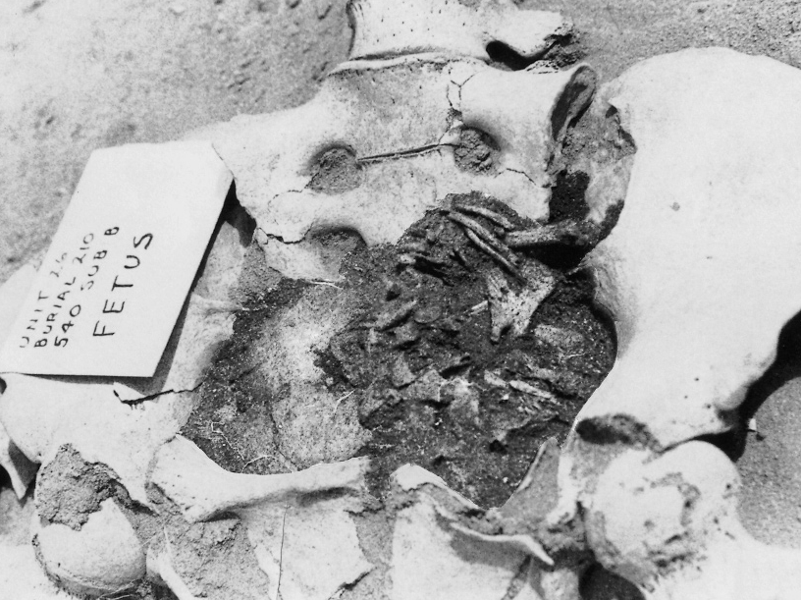
Doklad smrti v těhotenství
White at el. (1991)
© Michal Chrámecký

Slide 17
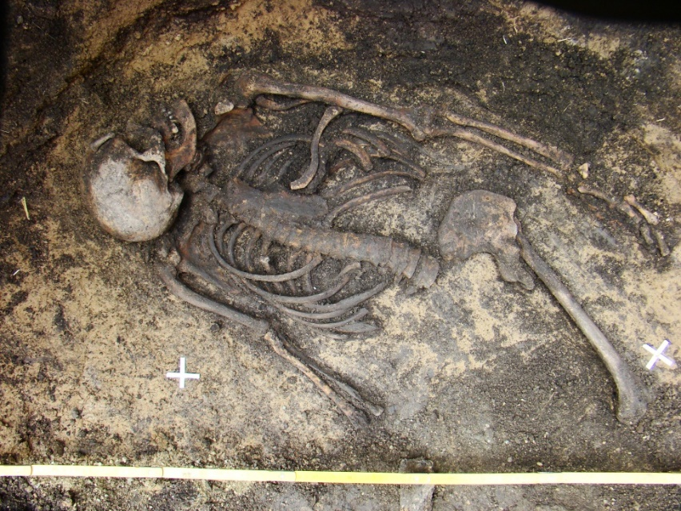
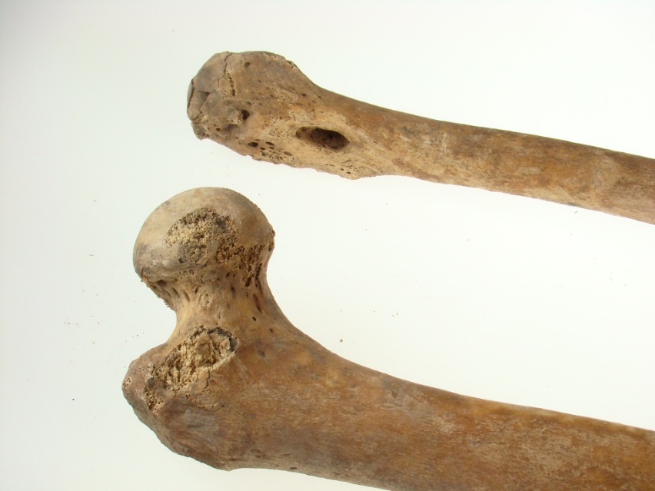
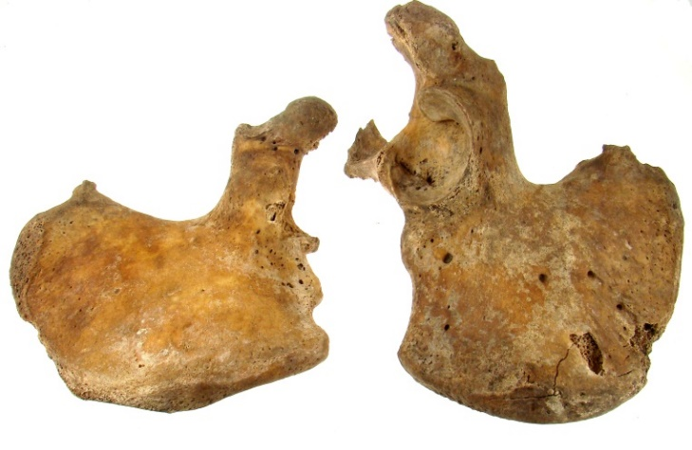
Stopy onemocnění na kostře
© AP

